Slide 1
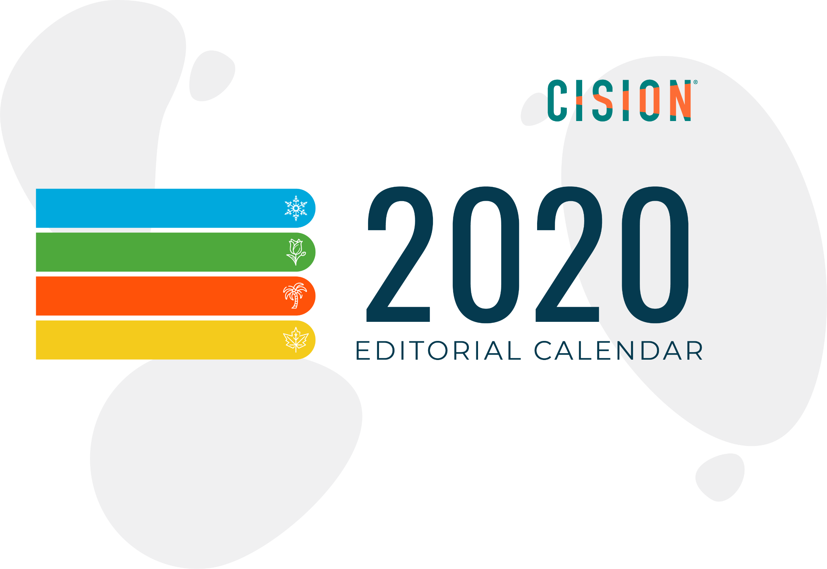
CALENDRIER RÉDACTIONNEL
2020

Slide 2
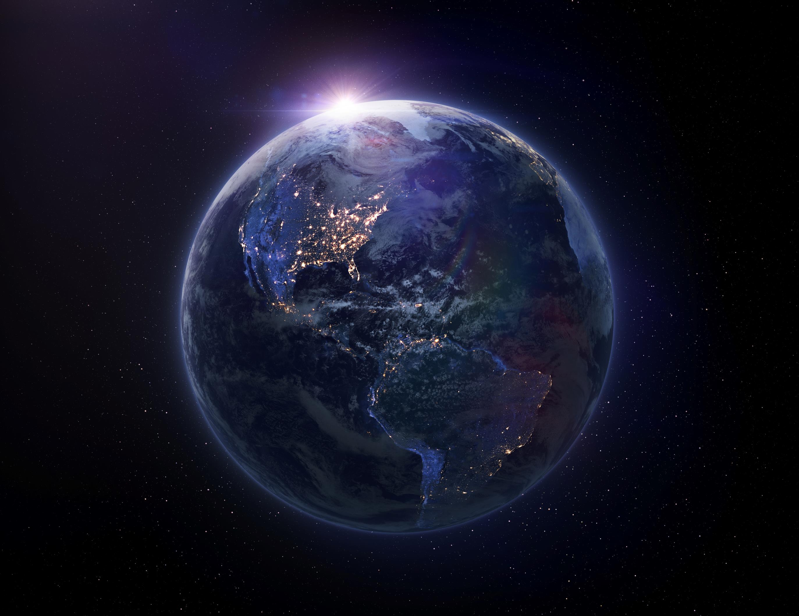
Préparez-vous pour l’année à venir et donnez à votre équipe assez de temps pour être créative. Notre calendrier rédactionnel de 2020 est arrivé. Il s’agit d’un guide annuel pour la planification du contenu de votre marque. Avez-vous établi vos objectifs annuels? Savez-vous déjà quel type de contenu vous voulez créer? Laissez notre calendrier vous guider pour vous aider à demeurer organisé, à soutenir l’engagement de votre auditoire cible et à être stratégique dans tous les aspects de votre planification de contenu.

Slide 3


CONSEILS POUR LA PLANIFICATION DE VOTRE CALENDRIER RÉDACTIONNEL :
Renseignez-vous sur les principaux médias : Nombre d’entre eux communiquent leur calendrier rédactionnel,
ce qui vous permet de trouver facilement des occasions de leur présenter les nouvelles de votre marque.
Ciblez les bonnes possibilités : Recherchez les médias
les plus pertinents en fonction des idées de nouvelles et des angles indiqués dans le calendrier rédactionnel.
Planifiez : Les dates de tombée varient d’un média à un autre. Faites vos recherches et organisez-vous en fonction du média que vous ciblez.
Soyez prêt : En connaissant d’avance les préférences
des journalistes en matière de présentation et les types
de sujets dont ils traitent, vous vous assurez que votre nouvelle recevra un bon accueil.
COMMENT UTILISER CE GUIDE :
N’en faites pas trop. Ne planifiez que la quantité de contenu que vos ressources vous permettent de créer.
Les dates ne seront pas toutes pertinentes pour votre auditoire. Choisissez les événements qui conviennent le mieux à votre marque et à votre auditoire. Une fois que c’est fait, créez du contenu autour de ceux-ci. N’essayez pas de tenir compte de tous les événements dans
ce calendrier.
C’est bien de planifier toute une année à l’avance, mais souvenez-vous de faire le point chaque trimestre pour apporter les ajustements nécessaires.
3

Slide 4


JANVIER 2020
 |  |  | Jour de l’An | Journée nationale de la science-fiction
 |  |  | Journée nationale du bagel
Journée nationale du maïs soufflé | Journée Martin Luther King |  |  | Journée nationale de la tarte |  | Nouvel An chinois
 |  | Journée d’appréciation du papier à bulles
DIM | LUN | MAR | MER | JEU | VEN | SAM
 |  |  | 1 | 2 | 3 | 4
5 | 6 | 7 | 8 | 9 | 10 | 11
12 | 13 | 14 | 15 | 16 | 17 | 18
19 | 20 | 21 | 22 | 23 | 24 | 25
26 | 27 | 28 | 29 | 30 | 31
Jour de l’An (1)
Le Consumer Electronics Show (7-10)
Journée Martin Luther King (20)
Nouvel An chinois (25)
LE MOIS PROCHAIN
Mois de l’histoire des Noirs
Super Bowl LIV de la NFL (2)
Semaine de la mode de New York (6-13)
Saint-Valentin (14)
Jour du drapeau national du Canada (15)
Jour des Présidents (17)
Le Consumer Electronics Show (7-10)
Conseil sur les RP : N’excluez pas les médias sociaux. Les médias sociaux peuvent aider les professionnels
des relations publiques à atteindre
leurs objectifs.
4

Slide 5


FÉVRIER 2020
Mois de l’histoire des Noirs
Super Bowl LIV de la NFL (2)
Jour de la marmotte (2)
Semaine de la mode de New York (6-13)
Saint-Valentin (14)
Journée des Présidents (17)
Mercredi des Cendres (26)
LE MOIS PROCHAIN
Mois national de l’histoire des femmes
Mois du patrimoine irlando-américain
Mois national de l’histoire des sourds
(13 mars - 15 avril)
Saint-Patrick (17)
Aïd-el-Fitr (24)
DIM | LUN | MAR | MER | JEU | VEN | SAM
26 | 27 | 28 | 29 | 30 | 31 | 1
2 | 3 | 4 | 5 | 6 | 7 | 8
9 | 10 | 11 | 12 | 13 | 14 | 15
16 | 17 | 18 | 19 | 20 | 21 | 22
23 | 24 | 25 | 26 | 27 | 28 | 29
Super Bowl LIV Jour de la marmotte |  |  |  |  | Début du Carnaval de Québec
Journée nationale de la pizza |  |  | Anniversaire d’Abraham Lincoln |  | Saint-Valentin | Jour du drapeau national du Canada
Fin du Carnaval de Québec | Jour des Présidents |  |  |  |  | Anniversaire de George Washington Journée nationale de la margarita
 |  | Mardi gras | Mercredi des Cendres
Semaine de la mode de New York (6-13)
Semaine de la mode de New York (6-13)
Conseil sur les RP : La base des RP, ce sont les personnes. N’oubliez pas ces liens.

Slide 6


MARS 2020
Mois national de l’histoire des femmes
Mois du patrimoine irlando-américain
Mois national de l’histoire des sourds
(13 mars - 15 avril)
Saint-Patrick (17)
Aïd-el-Fitr (24)
LE MOIS PROCHAIN
Mois national de l’histoire des sourds
(13 mars - 15 avril)
Journée du poisson d’avril (1)
Pâques (12)
Lundi de Pâques (13)
Jour de l’impôt (États-Unis) (15)
Début du ramadan (24)
Journée de Saint-David (Canada)
 |  | Pourim (Canada)
 |  | Saint-Patrick |  |  | Premier jour du printemps
 |  | Aïd-el-Fitr | Journée internationale de la gaufre
DIM | LUN | MAR | MER | JEU | VEN | SAM
1 | 2 | 3 | 4 | 5 | 6 | 7
8 | 9 | 10 | 11 | 12 | 13 | 14
15 | 16 | 17 | 18 | 19 | 20 | 21
22 | 23 | 24 | 25 | 26 | 27 | 28
29 | 30 | 31
Conseil sur les RP : Personnalisez le champ objet lorsque vous envoyez des présentations par courriel aux journalistes.

Slide 7


AVRIL 2020
Mois national de l’histoire des sourds
(13 mars - 15 avril)
Journée du poisson d’avril (1)
Vendredi saint (10)
Pâques (12)
Jour de l’impôt (États-Unis) (15)
Début du ramadan (24)
LE MOIS PROCHAIN
Mois du patrimoine des Américains d’origine asiatique et des îles du Pacifique
Mois du patrimoine juif américain
Cinco de Mayo (5)
Fête des Mères (10)
Journée nationale des patriotes
(Québec) (18)
Memorial Day (États-Unis) (25)
DIM | LUN | MAR | MER | JEU | VEN | SAM
 |  |  | 1 | 2 | 3 | 4
5 | 6 | 7 | 8 | 9 | 10 | 11
12 | 13 | 14 | 15 | 16 | 17 | 18
19 | 20 | 21 | 22 | 23 | 24 | 25
26 | 27 | 28 | 29 | 30
 |  |  | Journée du poisson d’avril
 |  |  | Journée nationale des empanadas |  | Vendredi saint
Pâques Journée nationale du sandwich au fromage fondu | Lundi de Pâques (Canada) |  | Jour de l’impôt (États-Unis) | Fin de la Pâque juive (Canada)
 |  |  |  |  | Début du ramadan
Conseil sur les RP : Faites ressortir votre communiqué de presse en
y ajoutant des éléments visuels.

Slide 8

MAI 2020
Mois du patrimoine des Américains d’origine asiatique et des îles
du Pacifique
Mois du patrimoine juif américain
Cinco de Mayo (5)
Fête des Mères (10)
Journée nationale des patriotes, Québec (18)
Memorial Day, États-Unis (25)
LE MOIS PROCHAIN
Mois de la Fierté
Jour de la Liberté (19)
Fête des Pères (21)
Journée nationale des peuples autochtones, Canada (21)
 |  |  |  |  |  | Kentucky Derby
 |  | Cinco de Mayo |  | Journée nationale de la prière
Fête des Mères |  |  |  |  |  | Journée nationale du mimosa
 | Journée nationale des patriotes (Québec)
 | Memorial Day (États-Unis) Journée nationale du vin |  |  | Journée nationale du hamburger
DIM | LUN | MAR | MER | JEU | VEN | SAM
 |  |  |  |  | 1 | 2
3 | 4 | 5 | 6 | 7 | 8 | 9
10 | 11 | 12 | 13 | 14 | 15 | 16
17 | 18 | 19 | 20 | 21 | 22 | 23
24 | 25 | 26 | 27 | 28 | 29 | 30
31
Conseil sur les RP : Évitez d’avoir une vision étroite. N’oubliez pas votre marché cible et la façon de l’atteindre.

Slide 9


JUIN 2020
Mois de la Fierté
Jour de la Liberté (19)
Fête des Pères (21)
Journée nationale des peuples autochtones, Canada (21)
LE MOIS PROCHAIN
Fête du Canada (1)
Stampede de Calgary, Canada (3 – 12)
Jour de l’Indépendance (États-Unis) (4)
DIM | LUN | MAR | MER | JEU | VEN | SAM
 | 1 | 2 | 3 | 4 | 5 | 6
7 | 8 | 9 | 10 | 11 | 12 | 13
14 | 15 | 16 | 17 | 18 | 19 | 20
21 | 22 | 23 | 24 | 25 | 26 | 27
28 | 29 | 30
 |  |  |  | Journée nationale du fromage
Journée nationale du beigne
 |  |  |  | Journée internationale du pique-nique | Jour de la Liberté | Premier jour de l’été
Fête des Pères Journée nationale des peuples autochtones (Canada) |  |  |  | Journée nationale du parfait aux fraises
Conseil sur les RP : Assurez-vous
que votre équipe de gestion des médias sociaux maîtrise la voix de votre marque.

Slide 10

JUILLET 2020
DIM | LUN | MAR | MER | JEU | VEN | SAM
 |  |  | 1 | 2 | 3 | 4
5 | 6 | 7 | 8 | 9 | 10 | 11
12 | 13 | 14 | 15 | 16 | 17 | 18
19 | 20 | 21 | 22 | 23 | 24 | 25
26 | 27 | 28 | 29 | 30 | 31
 |  |  | Fête du Canada |  | Début du Stampede de Calgary (Canada) | Jour de l’Indépendance (États-Unis)
Fin du Stampede de Calgary (Canada) |  | Journée nationale du macaroni au fromage |  |  | Journée mondiale des emojis
Journée nationale du hot-dog |  | Journée nationale de la crème glacée |  |  | Journée nationale de la téquila
 | Journée nationale du scotch
Fête du Canada (1)
Stampede de Calgary, Canada (3 – 12)
Jour de l’Indépendance (États-Unis) (4)
LE MOIS PROCHAIN
Premier lundi d’août (Congé civique), Canada (3)
Salon international de l’automobile d’Amérique du Nord (6 - 20)
Journée nationale de la femme (9)
Nouvel An islamique (30)
Conseil sur les RP : Demeurez organisé en utilisant un calendrier de contenu. Établissez un horaire pour les communiqués de presse, les campagnes sur les médias sociaux et les articles
de blogue.

Slide 11
AOÛT 2020
DIM | LUN | MAR | MER | JEU | VEN | SAM
 |  |  |  |  |  | 1
2 | 3 | 4 | 5 | 6 | 7 | 8
9 | 10 | 11 | 12 | 13 | 14 | 15
16 | 17 | 18 | 19 | 20 | 21 | 22
23 | 24 | 25 | 26 | 27 | 28 | 29
30 | 31
Journée internationale de la bière | Premier lundi d’août (Congé civique) (Canada) | Journée nationale du biscuit aux pépites de chocolat
Journée nationale de la femme
Journée nationale des montagnes russes |  |  | Nouvel An islamique | Nouvel An islamique Journée nationale de la limonade | Début de l’Exposition nationale canadienne (Canada)
 | Journée nationale de la gaufre |  |  |  | Journée nationale du vin rouge
Premier lundi d’août (Congé civique), Canada (3)
Salon international de l’automobile d’Amérique du Nord (6 - 20)
Journée nationale de la femme (9)
Nouvel An islamique (19 - 20)
Exposition nationale canadienne, Canada (21 août – 7 sept.)
LE MOIS PROCHAIN
Mois national du patrimoine hispanique (15 sept. - 15 oct.)
Jour du travail (7)
Journée mondiale de la prévention
du suicide (10)
Salon international de l’automobile d’Amérique du Nord (6-20)
Salon international de l’automobile d’Amérique du Nord (6-20)
Salon international de l’automobile d’Amérique du Nord (6-20)
Conseil sur les RP : Déterminez quelle nouvelle est digne de mention.

Slide 12

SEPTEMBRE 2020
Mois national du patrimoine hispanique (15 sept. - 15 oct.)
Fête du Travail (7)
Journée mondiale de la prévention
du suicide (10)
Roch Hachana (Nouvel An juif 18-20 sept.)
Yom Kippour (27-28 sept.)
LE MOIS PROCHAIN
Mois national du patrimoine hispanique (15 sept. - 15 oct.)
Mois mondial de la sensibilisation
à la diversité
Première journée de Souccot, Canada (3)
Journée des peuples autochtones,
États-Unis (12)
Action de grâce, Canada (12)
Halloween (31)
DIM | LUN | MAR | MER | JEU | VEN | SAM
 |  | 1 | 2 | 3 | 4 | 5
6 | 7 | 8 | 9 | 10 | 11 | 12
13 | 14 | 15 | 16 | 17 | 18 | 19
20 | 21 | 22 | 23 | 24 | 25 | 26
27 | 28 | 29 | 30
 | Fête du Travail Fin de l’Exposition nationale canadienne (Canada) |  |  | Journée mondiale de la prévention du suicide | Jour des patriotes (États-Unis)
 |  |  |  |  | Roch Hachana | Roch Hachana Journée internationale du parler pirate
Roch Hachana |  | Premier jour de l’automne Journée nationale de l’inscription des électeurs (États-Unis) |  |  | Journée nationale de la bande dessinée
Yom Kippour | Yom Kippour
Conseil sur les RP : Dans la ligne d’objet
ou dans le corps du courriel, évitez d’écrire UNIQUEMENT EN LETTRES MAJUSCULES et utilisez les points d’exclamation avec parcimonie lorsque vous envoyez des présentations par courriel.

Slide 13

OCTOBRE 2020 :
Mois national du patrimoine hispanique (15 sept. - 15 oct.)
Mois mondial de la sensibilisation
à la diversité
Journée internationale du café (1)
Journée nationale du taco (4)
Journée des peuples autochtones, États-Unis (12) (12)
Halloween (31)
LE MOIS PROCHAIN
Mois de l’héritage national des Indiens d’Amérique, États-Unis
Jour du Souvenir (11)
Divali (14)
Action de grâce, États-Unis (25)
Vendredi fou (26)
Cyber lundi (30)
DIM | LUN | MAR | MER | JEU | VEN | SAM
 |  |  |  | 1 | 2 | 3
4 | 5 | 6 | 7 | 8 | 9 | 10
11 | 12 | 13 | 14 | 15 | 16 | 17
18 | 19 | 20 | 21 | 22 | 23 | 24
25 | 26 | 27 | 28 | 29 | 30 | 31
 |  |  |  | Journée internationale du café |  | Première journée de Souccot (Canada)
Journée nationale du taco
 | Journée des peuples autochtones (États-Unis) Action de grâce (Canada)
 |  |  |  |  |  | Halloween
Conseil sur les RP : Soyez proactif plutôt que réactif. Assurez-vous
que votre équipe est capable de représenter votre entreprise en situation de crise et par la suite.

Slide 14



NOVEMBRE 2020
Mois de l’héritage national des Indiens d’Amérique, États-Unis (15 sept. - 15 oct.)
Fin de l’heure d’été (1)
Jour de l’élection, États-Unis (3)
Jour du Souvenir (11)
Divali (14)
Action de grâce, États-Unis (25)
Vendredi fou (26)
Cyber lundi (30)
LE MOIS PROCHAIN
Hanoucca (10 - 18)
Premier jour de l’hiver (21)
Noël (25)
Lendemain de Noël (26)
Veille du Nouvel An (31)
DIM | LUN | MAR | MER | JEU | VEN | SAM
1 | 2 | 3 | 4 | 5 | 6 | 7
8 | 9 | 10 | 11 | 12 | 13 | 14
15 | 16 | 17 | 18 | 19 | 20 | 21
22 | 23 | 24 | 25 | 26 | 27 | 28
29 | 30
Heure avancée Toussaint (Canada) | Toussaint (Canada) | Jour de l’élection (États-Unis) |  | Journée internationale du bacon
 |  |  | Jour du Souvenir Jour du Souvenir (Canada) |  |  | Divali
 |  |  |  | Action de grâce (États-Unis) | Vendredi fou
 | Cyber lundi
Conseil sur les RP : N’essayez pas d’en faire trop. Évaluez avec soin les besoins particuliers de votre marque.

Slide 15


DÉCEMBRE 2020
Hanoucca (10 - 18)
Anniversaire du Statut de Westminster, Canada (11)
Journée nationale de la maison
en pain d’épice (12)
Noël (25)
Lendemain de Noël (26)
Veille du Nouvel An (31)
LE MOIS PROCHAIN
Jour de l’An (1)
Journée Martin Luther King (18)
DIM | LUN | MAR | MER | JEU | VEN | SAM
 |  | 1 | 2 | 3 | 4 | 5
6 | 7 | 8 | 9 | 10 | 11 | 12
13 | 14 | 15 | 16 | 17 | 18 | 19
20 | 21 | 22 | 23 | 24 | 25 | 26
27 | 28 | 29 | 30 | 31
 |  |  |  |  | Journée nationale du biscuit
 | Jour du souvenir de Pearl Harbor (États-Unis) |  |  |  | Anniversaire du Statut de Westminster (Canada) | Journée nationale de la maison en pain d’épice
 | Premier jour de l’hiver |  |  | Veille de Noël | Noël | Lendemain de Noël
 |  |  | Journée nationale du bacon | Veille du Nouvel An
Hanoucca (10-18)
Hanoucca (10-18)
Conseil sur les RP : Essayez de raconter une histoire avec les données. Trouvez un récit captivant
qui trouvera écho auprès de votre auditoire cible.

